Slide 1
稳压电源

Slide 2
5、工作电源（直流电源+15v、-15v）的获得
串联两个15V电源，中间接地
-15V
+15V
CH2(Slave)
从路
CH1(Master)
主路
1、设置电压
2、设置串联
3、设置输出

Slide 3
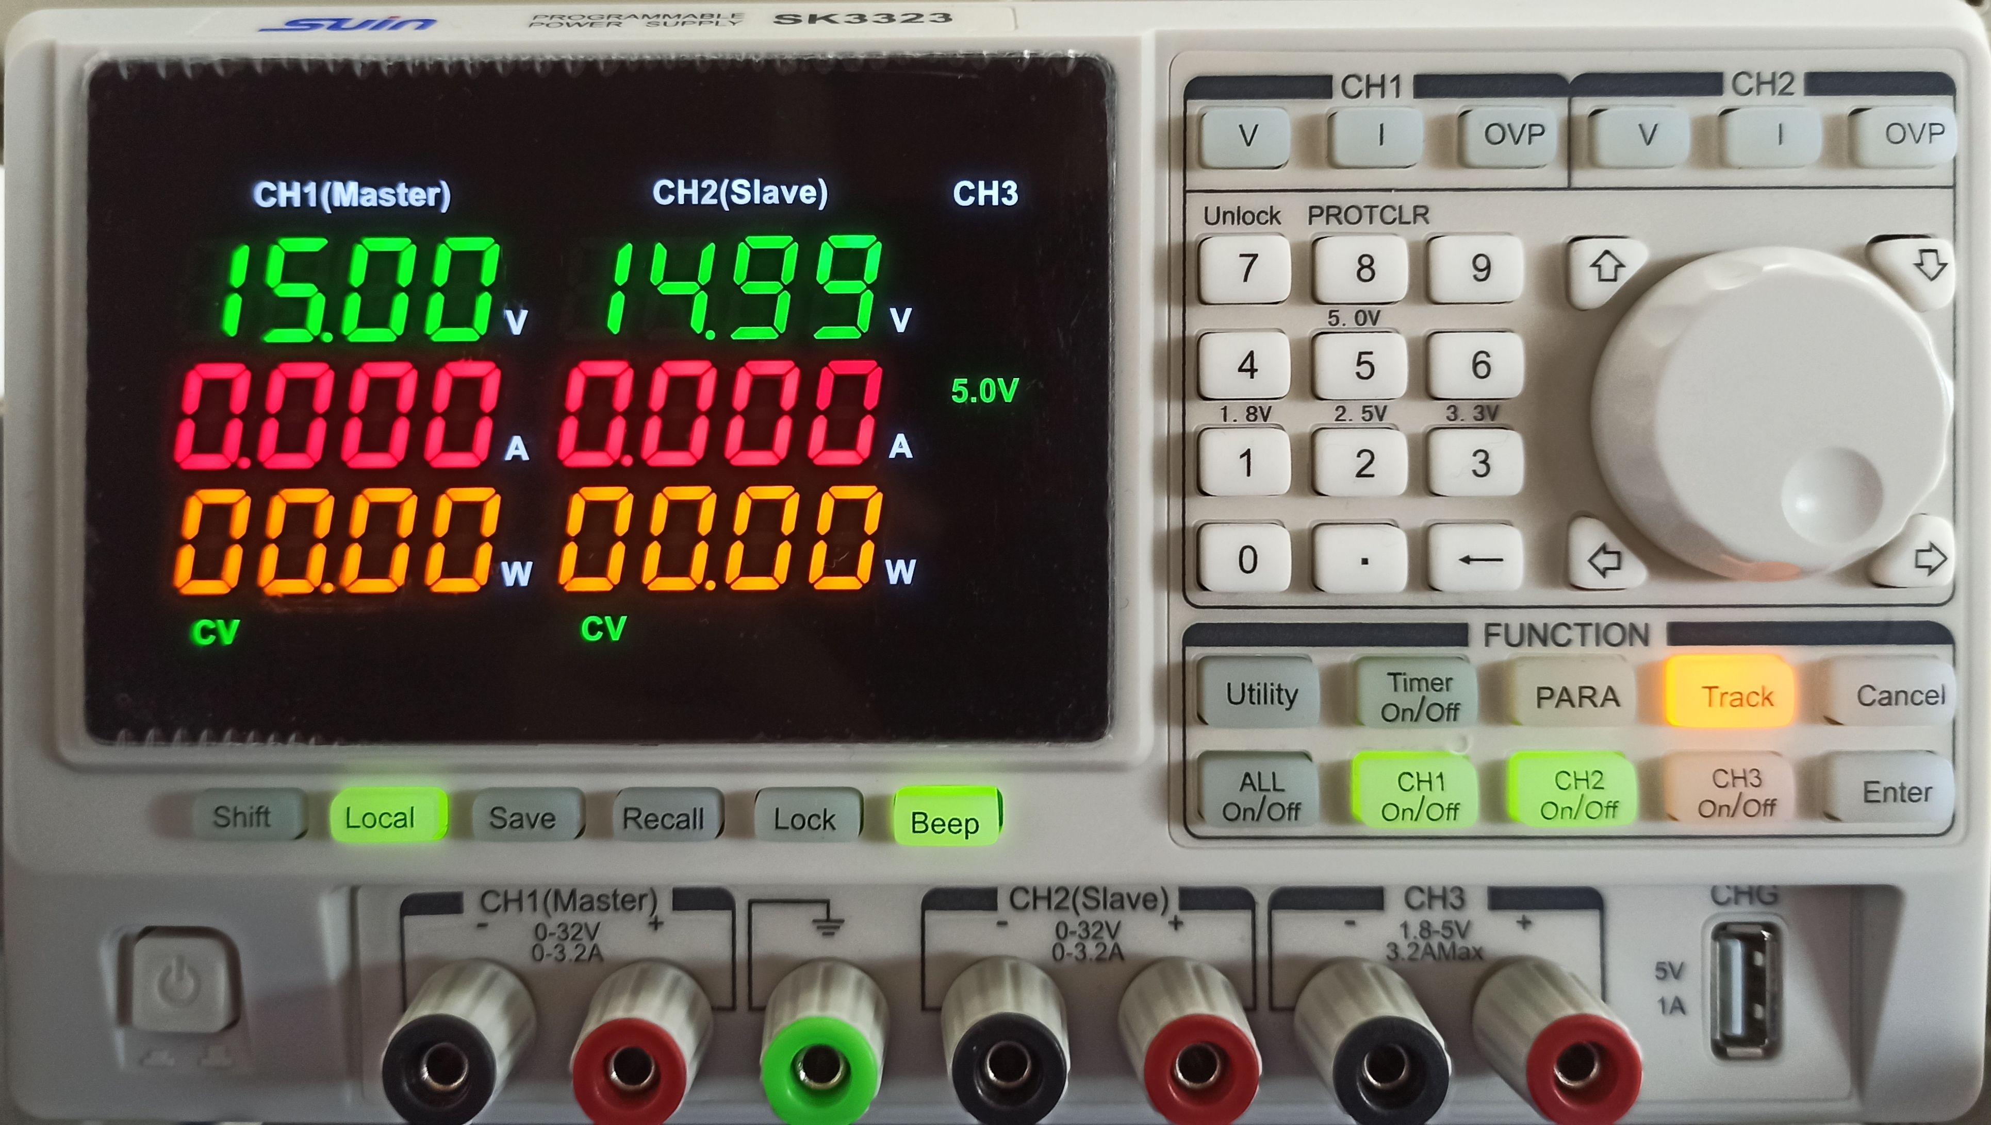
稳压电源
（输出 正负15V直流电 ）
2、按电压档
3、输入数字15
5、串联
6、两路输出
4、确认
1、开关
GND
+15V
-15V

Slide 4
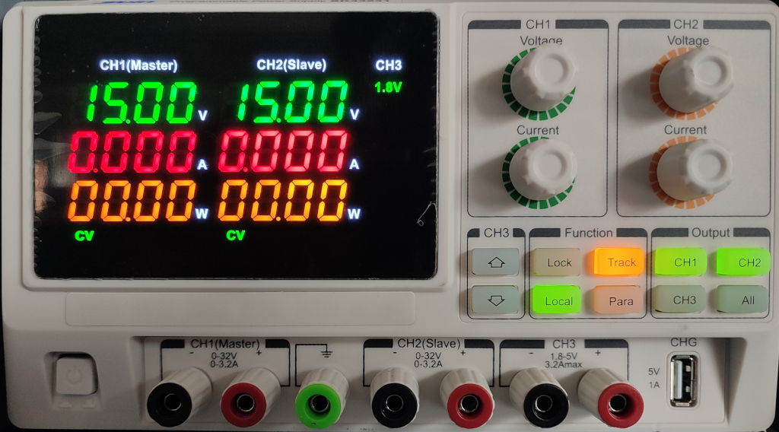
稳压电源
（输出 正负15V直流电 ）
2、调整电压到15V
3、串联
4、按CH1
两路输出
1、开关
GND
+15V
-15V

Slide 5
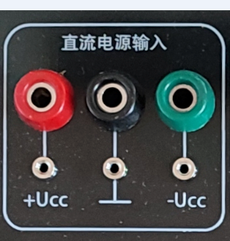
请现在就连接好正负电源
用万用表直流档测试好±15V

Slide 6
12V电源

Slide 7
稳压电源
（输出 正负15V直流电 ）
2、按电压档
3、输入数字15
5、串联
6、两路输出
4、确认
1、开关
GND
+15V
-15V

Slide 8
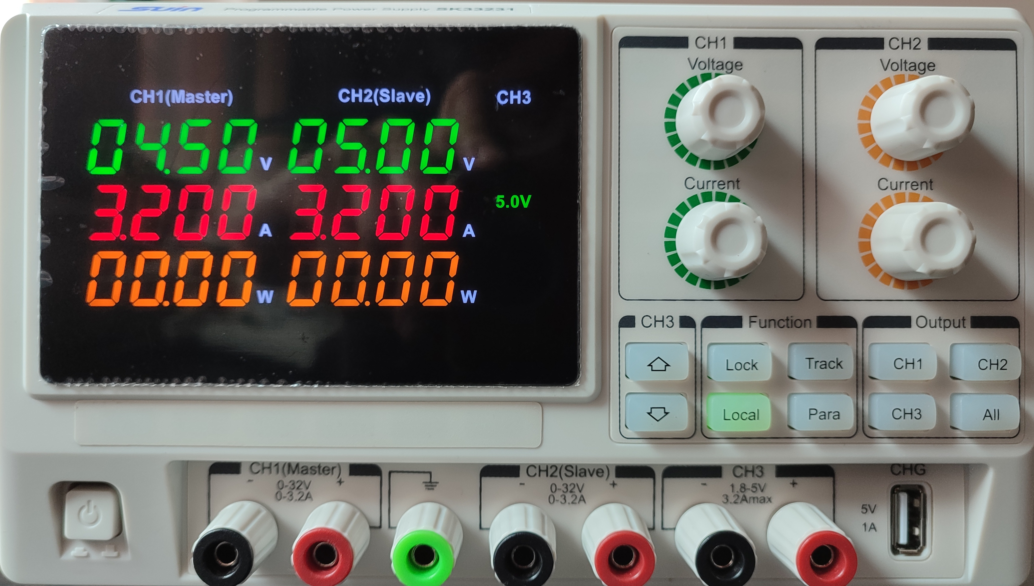
稳压电源
（以CH1输出12V直流电为例）
CH1电压调节
为12V
CH1输出
开关
负极
正极

